Slide 1
Linee guida e ISS
Matteo Monami
Aou-careggi- firenze

Slide 2

Titolo presentazione
arial bold 8 pt
Luogo e data arial regular 8 pt
Conflitti di interessi
Negli ultimi due anni, M. Monami ha ricevuto:
compensi per relazioni a corsi/convegni da Sanofi e Zuccato srl
compensi da agenzie in simposi sponsorizzati da Boehringer Ingelheim, Eli Lilly, Mundipharma, Novo Nordisk, Sanofi e Takeda

Slide 3
Titolo presentazione
arial bold 8 pt
Luogo e data arial regular 8 pt
Legge n. 24/2017
Criteri di inclusione
Essere elaborate da gruppi multidisciplinari e multiprofessionali di esperti;
Essere basate su un processo esplicito e sistematico di ricerca della letteratura biomedica;
Dimostrare un legame esplicito e oggettivo fra rilevanza e validità delle evidenze trovate e forza relativa delle raccomandazioni;
Offrire raccomandazioni di comportamento clinico assistenziale su questioni cliniche o clinico-organizzative specifiche.
Criteri di esclusione
Position statements, consensus statements, consensus papers, cioè prese di posizione di gruppi di esperti
LG basate su consenso di esperti
Percorsi clinico assistenziali (PDTA)

Slide 4
Titolo presentazione
arial bold 8 pt
Luogo e data arial regular 8 pt
Legge n. 24/2017
Le LG devono superare il processo di valutazione da parte del CNEC (Centro Nazionale per l’Eccellenza Clinica, la Qualità e la Sicurezza delle Cure):
Valutazione della qualità del reporting della LG (AGREE-based)
Valutazione della qualità metodologica (AGREE-based)
AGREE (Appraisal of Guidelines for Research and Evaluation) - II
DOMAIN 1: SCOPE AND PURPOSE
DOMAIN 2: STAKEHOLDER INVOLVEMENT
DOMAIN 3: RIGOUR OF DEVELOPMENT
DOMAIN 4: CLARITY OF PRESENTATION
DOMAIN 5: APPLICABILITY
DOMAIN 6: EDITORIAL INDEPENDENCE

Slide 5
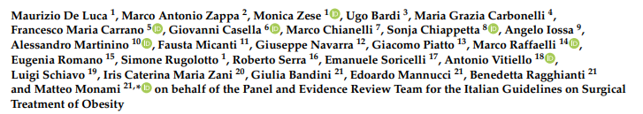
Titolo presentazione
arial bold 8 pt
Luogo e data arial regular 8 pt
AGREE (Appraisal of Guidelines for Research and Evaluation) - II
DOMAIN 1: SCOPE AND PURPOSE

Slide 6
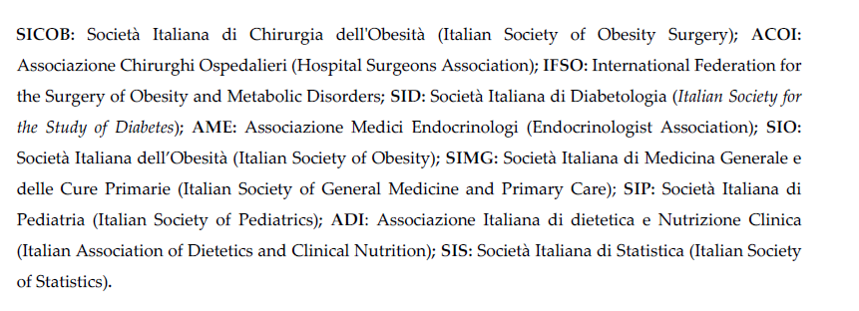
Titolo presentazione
arial bold 8 pt
Luogo e data arial regular 8 pt
AGREE (Appraisal of Guidelines for Research and Evaluation) - II
DOMAIN 2: STAKEHOLDER INVOLVEMENT

Slide 7
Titolo presentazione
arial bold 8 pt
Luogo e data arial regular 8 pt
DOMAIN 3: RIGOUR OF DEVELOPMENT
GRADE
(Grading of Recommendations Assessment, Development and Evaluation)
RCT e/o OBS
Guyatt G et al. J Clin Epidemiol 64:383-94, 2011

Slide 8
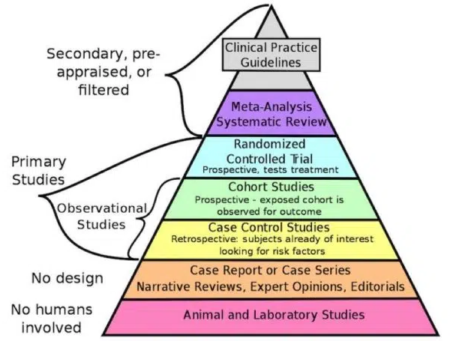
Titolo presentazione
arial bold 8 pt
Luogo e data arial regular 8 pt
AGREE (Appraisal of Guidelines for Research and Evaluation) - II
DOMAIN 3: RIGOUR OF DEVELOPMENT
1. Systematic methods were used to search for evidence.
2. There is an explicit link between the recommendations and the supporting evidence.
3. The guideline has been externally reviewed by experts prior to its publication.
4. A procedure for updating the guideline is provided.

Slide 9
Titolo presentazione
arial bold 8 pt
Luogo e data arial regular 8 pt
Esempio di LG
(Le sulfaniluree non sono più raccomandate per il trattamento del DM tipo 2)
https://snlg.iss.it/wp-content/uploads/2021/07/LG_379_diabete_2.pdf

Slide 10
Titolo presentazione
arial bold 8 pt
Luogo e data arial regular 8 pt
RCT vs observational studies: DPP-4i and mortality
RCT¹
OBS²
-1%
N=40,558
N=40,558
-32%
¹Mannucci E et al. on behalf of the SID AMD Italian Guideline Panel. Nutr Metab Cardiovasc Dis 31:2745-55, 2021
²Cristiano EA, Endocr. Pract., Epub ahead of print, 2022

Slide 11
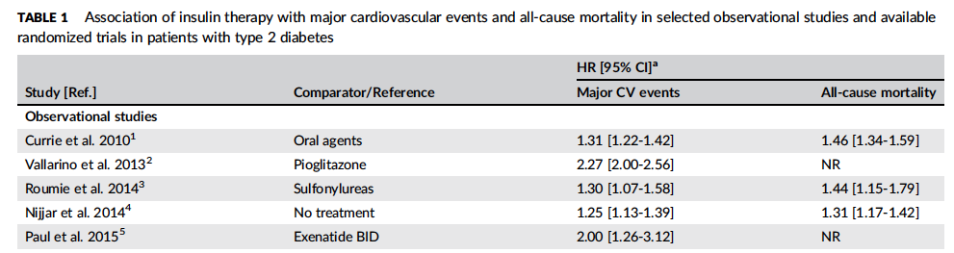
Titolo presentazione
arial bold 8 pt
Luogo e data arial regular 8 pt
RCT vs observational studies: insulin and mortality
RCT¹
-1%
OBS²
¹Mannucci E et al. on behalf of the SID AMD Italian Guideline Panel. Nutr Metab Cardiovasc Dis 32:1353-60, 2022
²Mannucci E, Ferrannini E. Diabetes Obes Metab 19:1201-1204, 2017

Slide 12
Titolo presentazione
arial bold 8 pt
Luogo e data arial regular 8 pt
RCT vs observational studies: sulfonylureas and mortality
RCT¹
OBS²
+13%
-32%
OBS²
+11%
¹Mannucci E et al. on behalf of the SID AMD Italian Guideline Panel. Nutr Metab Cardiovasc Dis 30:1601-08, 2020
²Bain S., et al. Diabetes Obes Metab 19(3):329-335, 2017.

Slide 13
Titolo presentazione
arial bold 8 pt
Luogo e data arial regular 8 pt
Esempio di LG
(Le sulfaniluree non sono più raccomandate per il trattamento del DM tipo 2)
Si raccomanda l’uso di metformina, SGLT-2i, GLP-1 RA e DPP-4i (meno costoso) come farmaci di prima scelta per il trattamento a lungo termine in pazienti con diabete di tipo 2 con pregressi eventi cardiovascolari e senza scompenso cardiaco. SGLT-2i e GLP-1 RA dovrebbero essere considerati come farmaci di seconda scelta, mentre pioglitazone e acarbosio di terza scelta.
(Insulina e sulfaniluree non sono più raccomandate per il trattamento del DM tipo 2)
https://snlg.iss.it/wp-content/uploads/2021/07/LG_379_diabete_2.pdf

Slide 14
Titolo presentazione
arial bold 8 pt
Luogo e data arial regular 8 pt

Slide 15
Titolo presentazione
arial bold 8 pt
Luogo e data arial regular 8 pt

Slide 16
The Eminence Based Medicine

Slide 17
The Evidence Based Medicine

Slide 18
Titolo presentazione
arial bold 8 pt
Luogo e data arial regular 8 pt
Legge n. 24/2017: SNLG
Criteri di inclusione
Essere elaborate da gruppi multidisciplinari e multiprofessionali di esperti;
Essere basate su un processo esplicito e sistematico di ricerca della letteratura biomedica

Slide 19
Titolo presentazione
arial bold 8 pt
Luogo e data arial regular 8 pt

Slide 20
Titolo presentazione
arial bold 8 pt
Luogo e data arial regular 8 pt
Criteri di inclusione
Essere elaborate da gruppi multidisciplinari e multiprofessionali di esperti;
Processo esplicito e sistematico di ricerca della letteratura

Slide 21



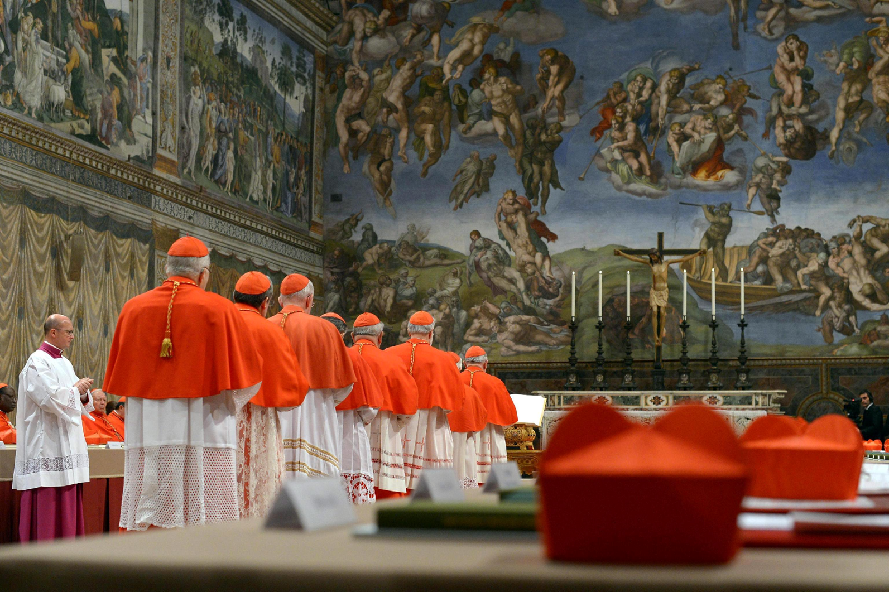


Slide 22

Titolo presentazione
arial bold 8 pt
Luogo e data arial regular 8 pt
https://www.sicob.org/00_materiali/Linee_Guida_SICOB_2023.pdf
Published 05/09/2023

